Slide 1
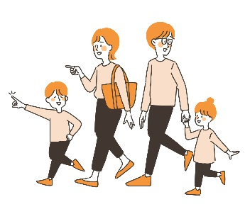
ラーケーションカード
■「ラーケーションの日」とは
○ 「ラーケーションの日」は、子供が保護者等とともに、平日に校外（家庭や地域）で、体験や探究の学び・活動を、自ら考え、企画し、実行することができる日です。
※ 「ラーケーション」は、「ラーニング（learning）【学び】」と「バケーション（vacation）【休暇】」を組み合わせた造語です。
■確認しよう
確認できたら、□にチェックを入れましょう
□ 「ラーケーションの日」の意義について理解しました。
□ 学校から指定された届け出方法で届け出ます。
□ 給食の取扱いについて学校のルールを確認をしました。
□ 学校で受けられない授業の内容は、家庭で自習をします。
□ 「ラーケーションの日」を取るのは、（ 日目）です。
※ 「ラーケーションの日」を取得できるのは年間３日までです。
■計画を立てよう
・届 出 日：
・活動する日：
・活動する場所：
・学ぶこと：
生路小学校（ ）年（ ）組（ ）番
保護者氏名 児童生徒氏名 .

